Slide 1
Plataforma OTA – Introducción y uso
Qué es OTA

Slide 2
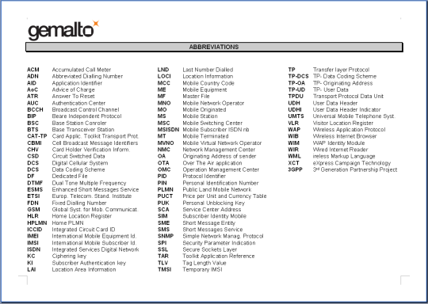
Qué es OTA
Principales objetivos de una plataforma OTA
¿Cuáles son los elementos más importantes involucrados en la cadena OTA?
Principales abreviaturas
OTA
SMSC
ME
MSISDN
IMSI
ICCID
SMS
ESMS
SD
•
Notes:
Objetivos principales
Actualizar y auditar tarjetas en campo
Elementos
- Plataforma OTA
- SMSC
- ME
- Tarjeta
Abreviaturas
OTA Over The Air
SMSC Short Message Service Center
ME Mobile Equipment
MSISDN Mobile Subscriber Integrated Services Digital Number
IMSI International Mobile Subscriber Identity
ICCID Integrated Circuit Card Identification
SMS Short Message Service
ESMS Enhanced Short Message Service
Teaching methods:
- Getting to talk

Slide 3
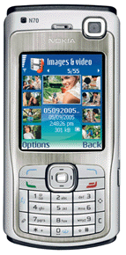





Panorama general de OTA
Objetivo: Administrar tarjetas de manera remota a la distancia en un modo seguro
Solicitud única (One shot) (Una tarjeta)
Campaña (Enormes cantidades de tarjetas)
CCI
OTA
SMSC
Tarjetas en el Campo
Bajo cobertura
•
Notes:
Métodos de enseñanza:
- Hablar

Slide 4
Caso de uso OTA 1 – Administración de archivo
Objetivo: Administrar tarjetas a la distancia en un modo seguro – ADMINISTRACIÓN DE ARCHIVO
Archivo Actualizar
Archivo Auditar
Actualizar
PLMN
CCI
Auditar
OTA
SMSC
Tarjeta en el Campo
Bajo cobertura
•
Notes:
Métodos de enseñanza:
- Hablar

Slide 5
Caso de uso OTA 2 – Administración de Applet
Objetivo: Administrar tarjetas a la distancia en un modo seguro – ADMINISTRACIÓN DE APPLET
Instalar/Borrar Applet
Auditar Applet (Detectar presencia)
Instalar
Applet
CCI
Auditar
OTA
SMSC
Tarjeta en el Campo
Bajo cobertura
•
Notes:
Métodos de enseñanza:
- Hablar

Slide 6
Caso de uso OTA 3 – Activación de Applet
Objetivo: Administrar tarjetas a distancia en un modo seguro – ACTIVACIÓN DE APPLET
Disparador de Aplicación Residente Ex: SIM Toolkit Application
Activación
Applet
CCI
OTA
SMSC
Tarjeta en el Campo
Bajo cobertura
Procesamiento…
•
Notes:
Métodos de enseñanza:
- Hablar

Slide 7




Caso de uso OTA 4 – NFC
MNO
Proporciona canal de comunicación a proveedor de servicio
Several Service Providers!
Banco
Emite y opera la aplicación de pago para el comprador
SD1
Applet
SD3
SD2
Applet
SD4
Applet
Applet
Transporte
Opera la aplicación de transporte
Esquema de pago
Interconecta usuarios (banco mercantil) y emisores (banco de comprador) para procesar pago
•
Notes:
MNO Mobile Network Operator
NFC Near Field Communication
Métodos de enseñanza:
- Hablar

Slide 8
Plataforma Global – Principales casos de uso 1/3
De acuerdo con el estándar de Plataforma Global versión 2.2, muchos “privilegios” (= Mecanismos) están disponibles para administrar Dominios y aplicaciones de seguridad por aire.
Los 2 privilegios principales son:
Modo Administración Autorizada
Modo Administración Delegada
•
Notes:
Métodos de enseñanza:
- Hablar

Slide 9


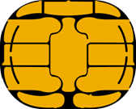

Plataforma Global – Principales casos de uso 1/3 Administración Autorizada
Applet
B
Applet
A
Proveedor de Servicio 1: MNO
Proveedor de Servicio 2: Banco
SD 1
Admn Autorizada
SD 2
Admn Autorizada
•
Notes:
Métodos de enseñanza:
- Hablar

Slide 10



Plataforma Global – Principales casos de uso 2/3 Administración Delegada
Proveedor de servicio 1: MNO
Proveedor de Servicio 2: Banco
Applet
1- Quiero cargar estois
Hash
3- Te autorizo a cargar, aqui está la llave
2- Ok, Yo genero la Llave
Applet
4- LOAD +
Hash
ISD
Verificación de Llave
5- Pide aprobación
SD
Administración delegada
6- Revalida llave+verif = OK/NOK
Applet
7- Applet cargado
Hash: “Huella digital” única de un mensaje
•
Notes:
ISD Issuer Security Domain
Hash Data integrety mechanism
Métodos de enseñanza:
- Hablar

Slide 11
Estrategias Principales de Despliegue
Administración
Delegada
Administración
Centralizada
Administración
Autorizada
Oferta
MNO
SPs
SPs
SP
SP
SPs
SPs
SP
SP
SP
SP
SP
SP
Gemalto’s
Allynis
Gemalto’s
Allynis
TSM
Gemalto’s
Allynis
MNO
TSM
TSM
NBE
LinqUs OTA
MNO
LinqUs
LinqUs
LinqUs
MNO
LinqUs OTA
Red MNO
MNO
Red MNO
Red MNO
Red MNO
TSM Trusted Service Manager
NBE NFC Business Enabler
•
Notes:
NBE NFC Business Enabler
Métodos de enseñanza:
- Hablar

Slide 12






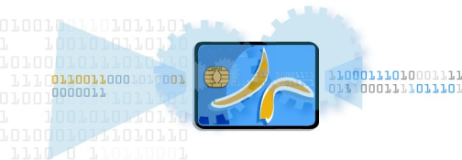
De la solicitud del cliente a la actualización de tarjeta …
Recuperar para este MSISDN:
Perfil de tarjeta
Segurida de la tarjeta
para este Servicio
Implementación de Servicio
Seguridad en el Servicio
Si señor, actualizaré su Phonebook por usted
Suscriptor
1
Verificar viabilidad (Basándose en
datos previos) y después
Crear el ESMS
Actualizar ADN- MSISDN
Agente de Atención a Cliente
Plataforma OTA
Enviar el ESMS a SMSC
¡Maravilloso!
Mi Phonebook está actualizada
SMSC
ME
12
•
Notes:
Over The Air, es una manera de administrear y actualizar (u) tarjetas SIM a la distancia sin la necesidad de comunicarse de vuelta con las tarjetas (u) SIM que ya están en campo.
A continuación, un ejemplo para demostrar la Cadena de eventos “de principio a fin” :
1 – CustomerEl agente de Atención a Cliente recibe una solicitud de actualización de parte de un suscriptor.
Este utiliza la Plataforma OTA para realizar esta solicitud: Actualizar el archivo ADN del suscriptor.
2 – Asociado al MSISDN del suscritpor, la plataforma OTA recibe su información & seguridad SIM correspondiente.
3 – Módulo Generador de Mensaje hace el ESMS compatible para la SIM (U) con los datos del “Paso 2” (Información de seguridad deTarjeta & Packet)
4 – La plataforma OTA envía el ESMS al SMSC.
5 - ESMS se pasa Over The Air via la red GSM.
6 – Equipo Móvil recibe el ESMS y lo transmite a la SIM.
7 - (U)SIM verifica todos los aditamentos de seguridad para asegurar la credibilidad del mensaje y ejecutar la Actualización en el archivo de la (U) SIM, en este ejemplo el archivo ADN.
8 – El suscriptor tiene su Phone Book (Abbreviated Dialling Number) actualizado.
ADN Abbreviated Dialing Number
ESMS Enhanced Short Messages Service
MSISDN Mobile Subscriber Integrated Services Digital Network Number
OTA Over The Air
SMSC Short Messages Service Center
Métodos de enseñanza:
- Hablar
-Hacerlos hablar de:
* ADN?

